Slide 1
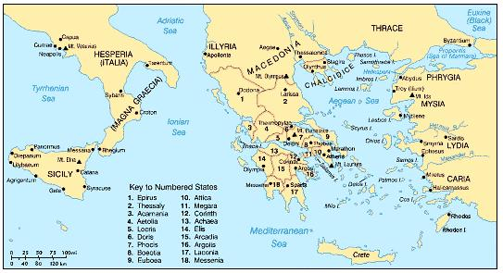
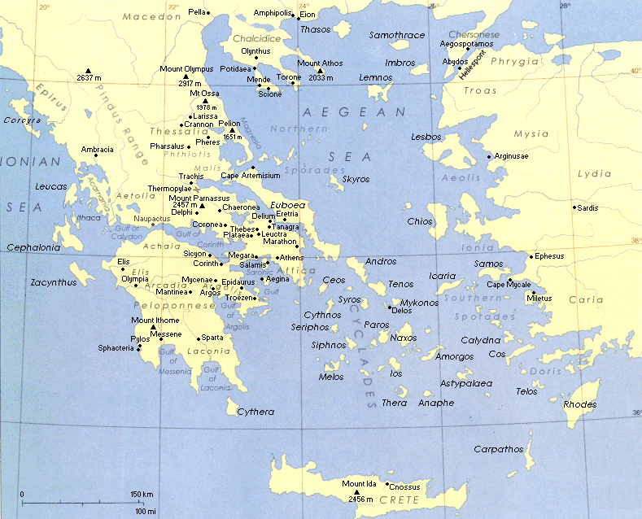

Slide 2
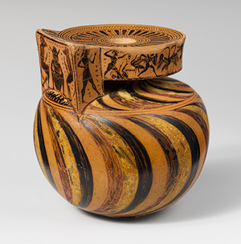
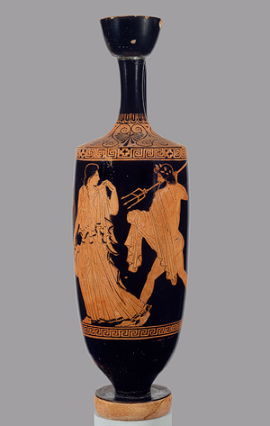
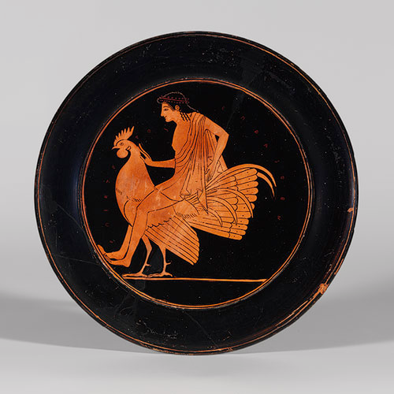
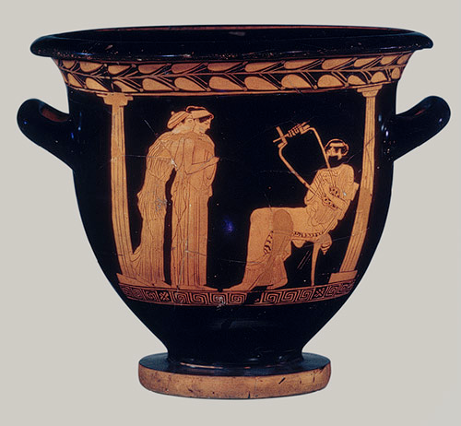
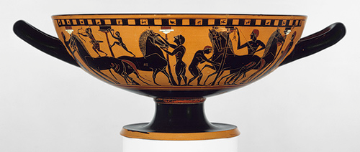

Slide 3
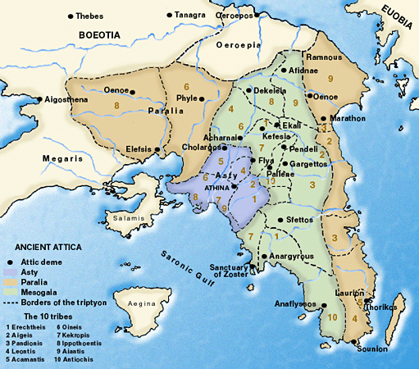

Slide 4
Performativita v athénské polis
správa státu
soudnictví
veřejné slavnosti
svatby a pohřby
symposia
hudební/literární performance
…
NÁBOŽENSTVÍ
UMĚNÍ
POLITIKA
ZÁBAVA

Slide 5
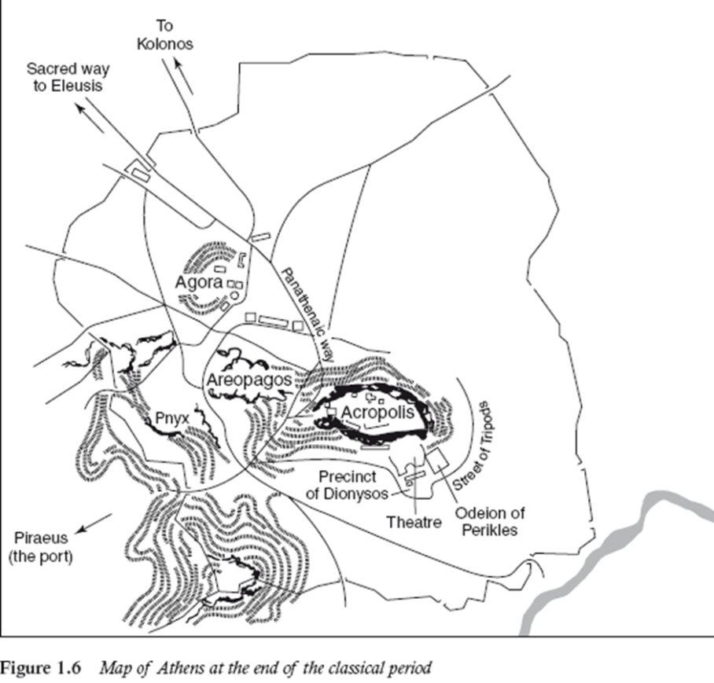
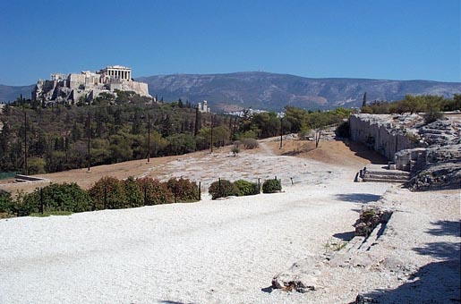
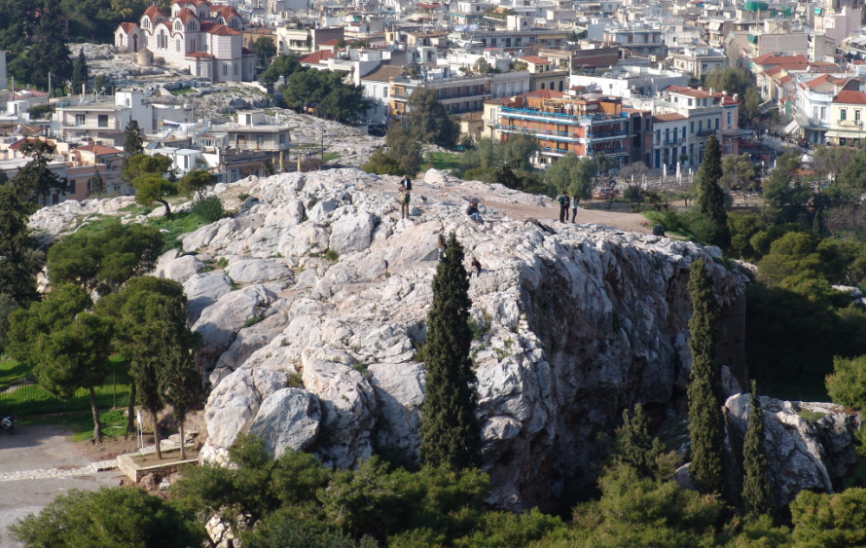
Ekklésia
všichni občané
schází se 1–4 x za měsíc
Pnyx
Búlé
500 občanů vybraných losem
Areopagos
Soudy
- občan žaluje i obhajuje se sám
porota: 100–1500 občanů
Agora/Pnyx

Slide 6
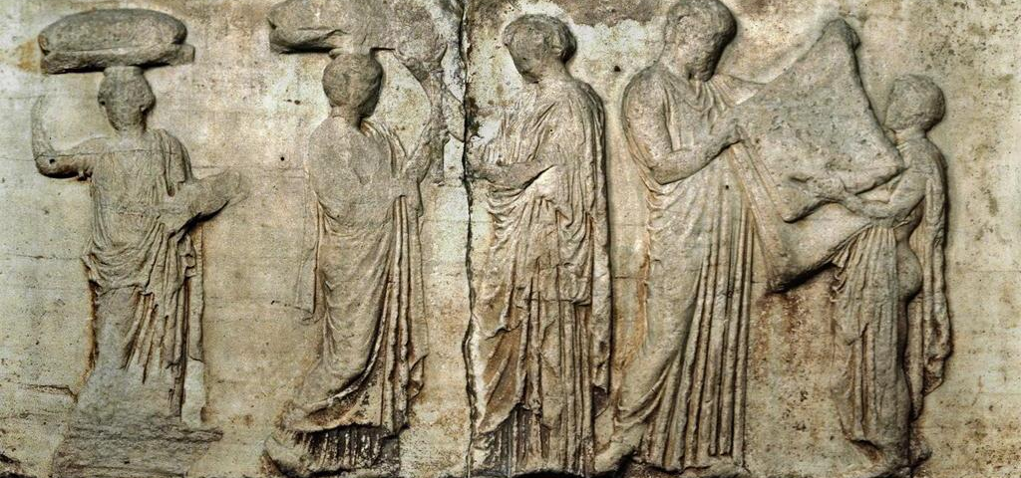
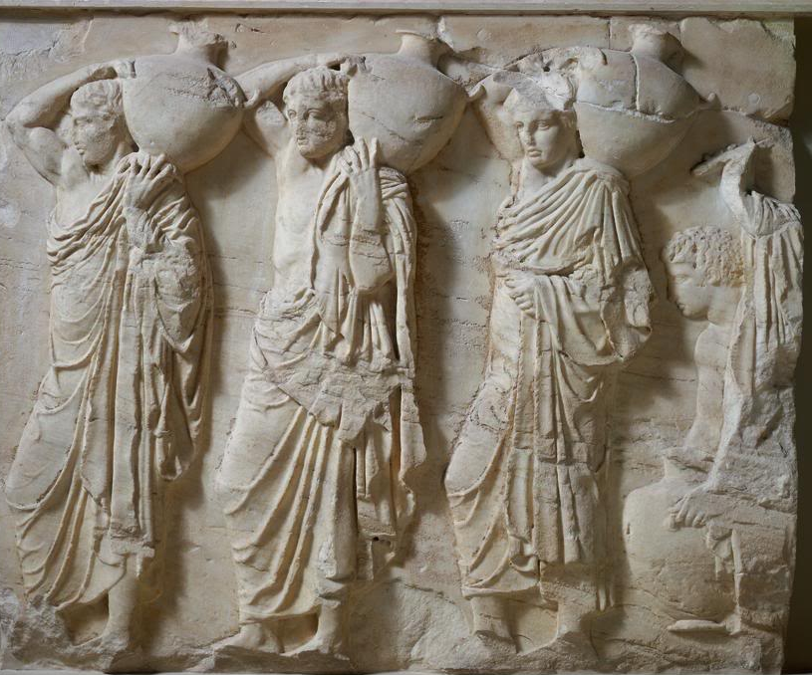
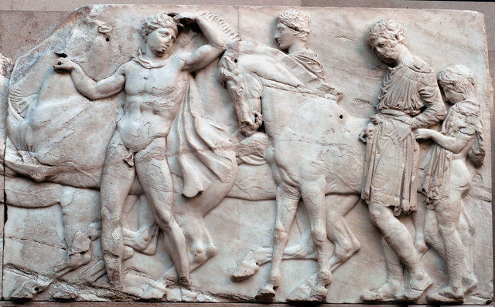
Náboženské slavnosti
průvod
oběti
veřejná hostina
kulturní performance
Lokální x panhelénské (olympijské, nemejské, isthmijské)
Parthenon - vlys

Slide 7
Happy bridegroom, Hesper brings
All desired and timely things.
All whom morning sends to roam,
Hesper loves to lead them home.
Home return who him behold,
Child to mother, sheep to fold,
Bird to nest from wandering wide:
Happy bridegroom, seek your bride. (Fr. 90)
Eros
descends from heaven,
discarding his imperial purple mantle. (Fr. 14)
Bridegroom, rest
on the tender breast
of the maiden you love best. (Fr. 100)
Of all the stars the fairest,
Hesperus,
Lead the maiden straight to the bridegroom's bed,
honoring Hera, the goddess of marriage. (Fr. 133)
Sappho
Ach bez přátel, bez slzy jediné
a bez písní svatebních vedena jsem
cestou smrti, já neblahá! […]
Ani jediný přítel nelká,
nikdo nepláče nad mou sudbou! […]
Ó hrobko, ó ty síni svatební,
ó podzemský ty věčný žaláři,
jdu tam k svým drahým […].
Já poslední a nejbídnější z nich
jdu tam, než žití běh mi uplynul. […]
Teď odvádí mě odtud násilně,
a já jsem nepoznala manželské
ni lásky ani zpěvů svatebních
a nedočkala jsem se sňatku dne
ni dítek – a teď kráčím od přátel
všech opuštěna, ach, já nešťastná,
v to mrtvých – živá! – sídlo pod zemí.
Sofokles: Antigona

Slide 8
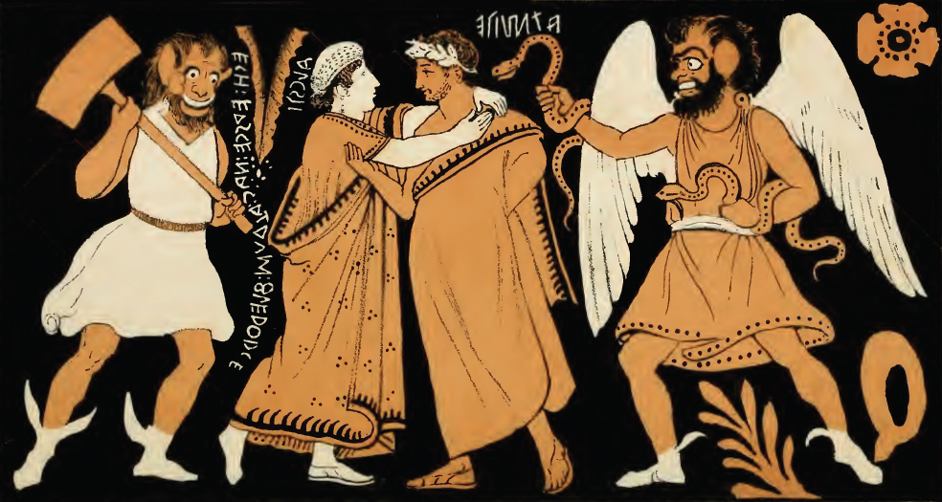
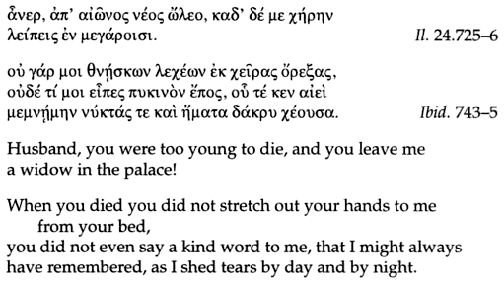
EUMÉLOS
Ach běda mi, má matka
pod zem, otče, sešla,
už není pod sluncem.
Můj život opustila,
ó žel, jsem sirotek.
Viz oči, viz i ruce,
jak jsou nehybné!
Slyš mě, slyš mě, matko!
K tobě s prosbou vzlykám,
matko, volám tě já, tvůj miláček,
na tvou tvář se vrhám,
já tvé holátko.
Euripides: Alkestis

Slide 9
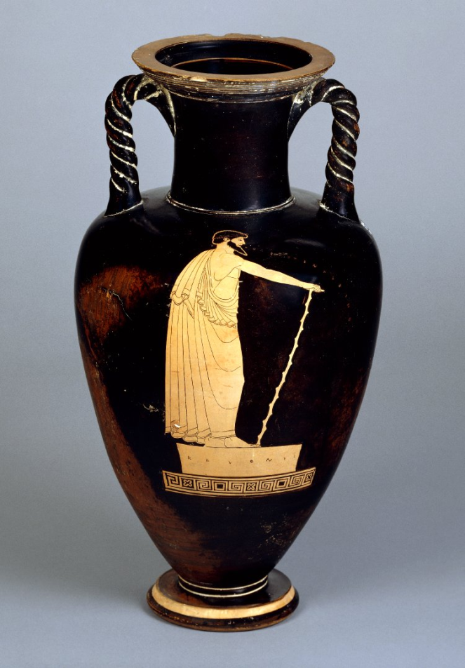
Rhaposodové
[Nestor]
„Poslušni buďte i vy – být poslušen věru je lépe.
Ani ty neber mu dívku, ač mocný jsi, Agamemnone,
ani ty, Péleův synu, se nechtěj urputně hádat
s králem […].
Máš-li ty velkou sílu, když božskou matkou jsi zrozen,
on zas mocnější je, vždyť vládne většímu počtu.
Vztek svůj, Agamemnone, hleď krotit – já tě však prosím,
aby ses na Achillea už nehněval […].“
Tomu zas Agamemnón, král přemocný, v odpověď pravil:
„Věru tohleto všechno jsi, starče, po právu řekl;
ale tenhleten muž chce překonat ostatní všechny […].“
Jemu pak do řeči skočil a odvětil Achilles jasný:
„To bych se musel věru zvát zbabělcem, ničemným mužem,
kdybych ti v každé věci měl ustoupit, cokoli řekneš.“[…]
Když se vzpurnými slovy ti dva už vypeskovali,
vstanou a rozpustí sněm, jejž konali u řeckých lodí. Homér: Illias, I. zpěv

Slide 10
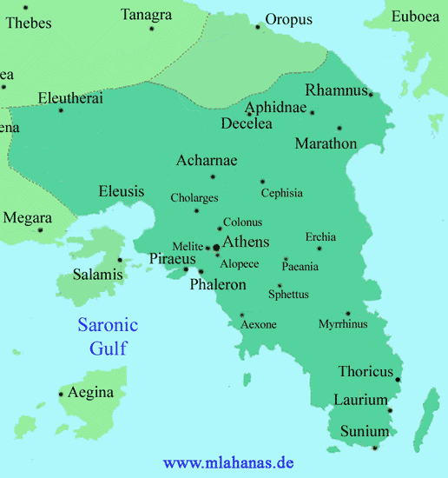
Velké Dionýsie
- konány v měsíci elaféboliónu
politický rozměr
- úlitby deseti stratégů (vojenských a politických vůdců)
- přinesení a vystavení tributu, který platili spojenci Athén
- vyhlášení dobrodinců obce a jejich ocenění věncem;
- nástup státem vychovaných sirotků (po mužích padlých za stát), kteří dosáhli dospělosti, ve vojenské zbroji
náboženský rozměr
- náboženský rámec slavnosti a kultické praktiky
- kult Dionýsa Eleuthera

Slide 11
Velké Dionýsie – scénář
0. den
eisagogé
1. den
proagon
2. den
pompé
3. den
očišťování divadla
příspěvky do pokladny Athénského spolku
přehlídka efébů-válečných sirotků ve zbroji
pocty a propuštěnci
soutěž dithyrambických sborů
4.–6. den
úlitby stratégů
každý den jedna tragická tetralogie od jednoho ze soutěžících dramatiků (ve 4. stol. změny: satyrské drama se odloučilo od tragédie 340 př. Kr., zavedení repríz tragédií 386 př. Kr. a komedií 339 př. Kr., snížení počtu her na dvě 340 př. Kr.
7. den
soutěž v komedii
8. den
setkání búlé v divadle
vyhlášení výsledků

Slide 12
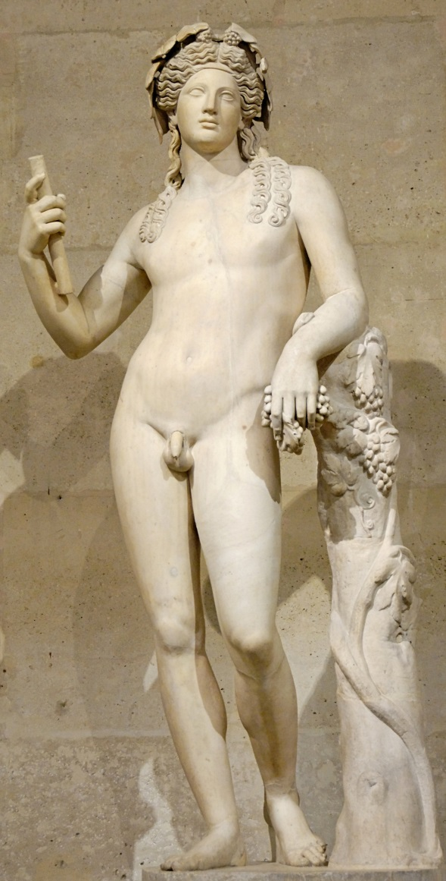
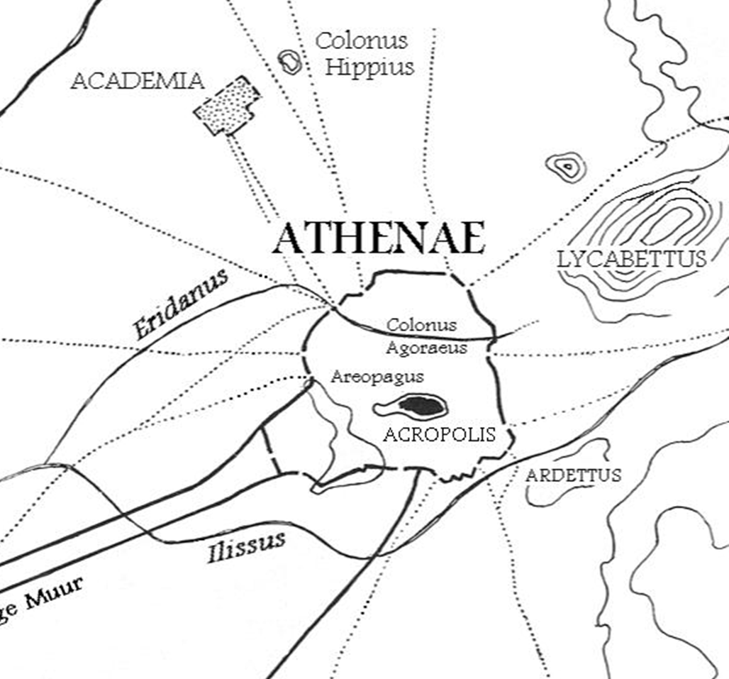

Eisagogé („uvedení“)
Dionýsos (2. stol. po Kr., podle helénského modelu)

Slide 13
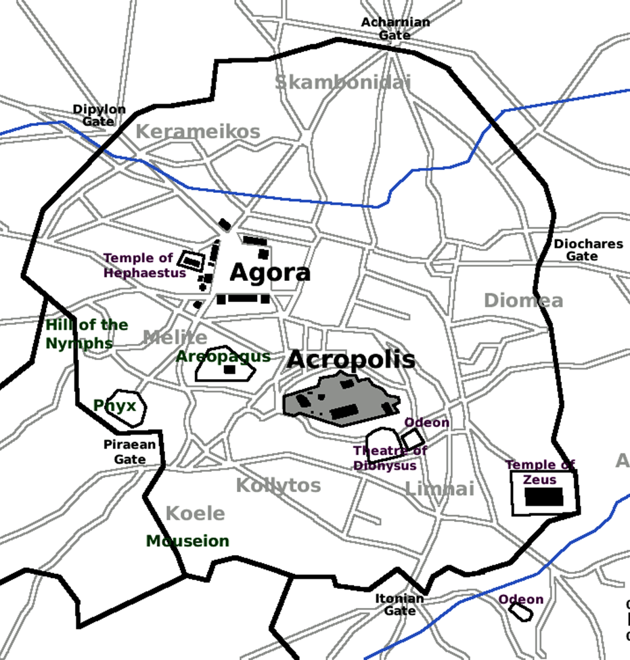
Pompé („procesí“)
Those in the road, those in the road, make way!
Who stays inside? Come out! and on all lips let there be good words, holy words. Our custom for Dionysus, I will sing always for the god.
Euripides: Bakchantky, 68‒71
Notes:
+ v Acharňanech komická parodie pompé

Slide 14
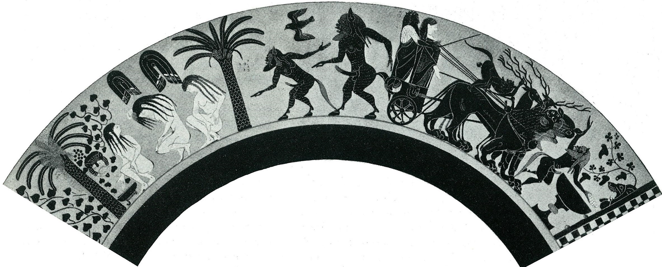
Mytologický předobraz procesí: Dionýsos s Ariadné na voze, satyrové, mainady

Slide 15
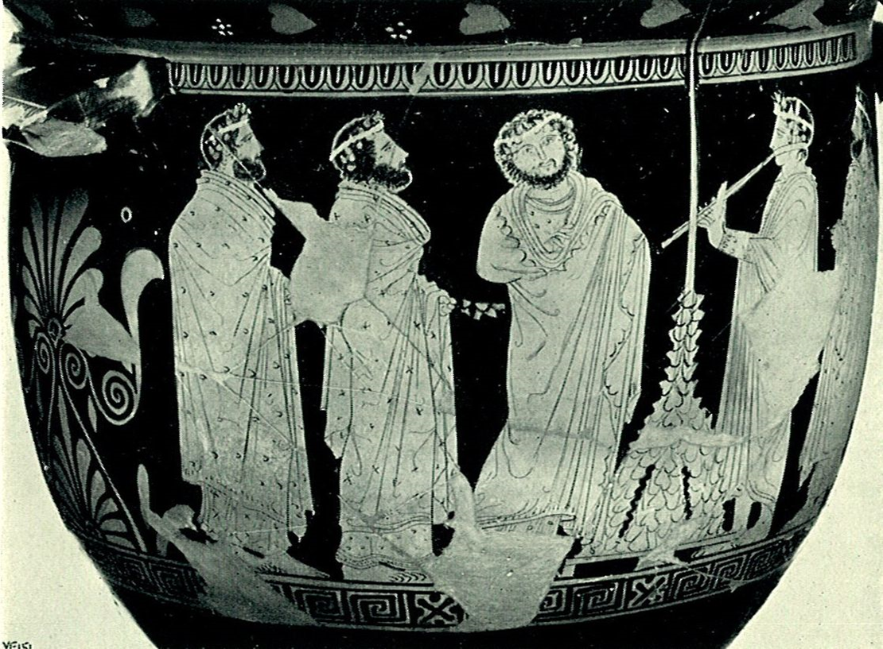
Soutěž v dithyrambech
- 20 dithyrambů, celkem 1000 tanečníků
- celkem 10 dithyrambických sborů chlapců a 10 mužů, každý sbor 50 tanečníků
- výběr na základě správních celků Attiky (každá fýla 1 sbor chlapců + 1 mužů)
O King of holy Athens,
lord of rich-living Ionians,
why now does the bronze bell ring,
the trumpet sound the song of war?
Has someone evil overleaped
the boundaries of our land,
a general, a man?
Or bandits planning harm
against our shepherds' will to steal
their herds of cattle forcibly?
Why then do you tear your heart?
Tell us! For I think that if to any mortal
the aid of able men there was,
of young men, it is to you,
o son of Pandion and Creusa!
Bacchilides: Theseus’ Dithyramb

Slide 16
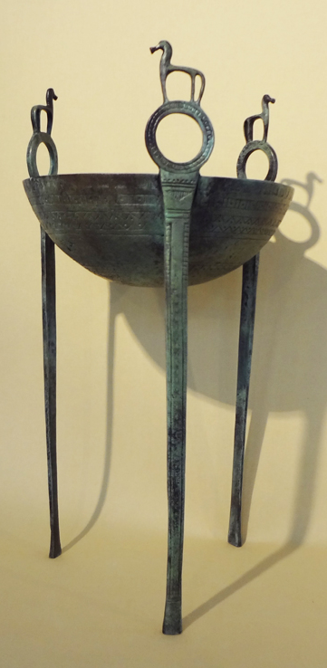

Vyhlášení výsledků
– Well, he said, jesting apart, tell me when the meeting occurred.
– In our boyhood, I replied, when Agathon won the prize with his first tragedy, on the day after that on which he and his chorus offered the sacrifice of victory. […] he was a little fellow, who never wore any shoes, Aristodemus, of the deme of Cydathenaeum. He had been at Agathon's feast […]
Platon: Symposion

Slide 17
Velké Dionýsie – aktéři
archon eponymos
chorégos
- chorégie je jednou z tzv. leitúrgií
→ platí choreuty, učitele a auléta
- př. nákladů: 3000 drachem výprava tetralogie, 1600 výprava komedie x 6000 za trirému, řemeslník 1 drachma/den
[for 473/2] comedy: Xenokleides was the choregos, Magnes the didaskalos; tragedy: Perikles of Cholargai was the choregos, Aeschylus the didaskalos.
When you look at the deeds of my life, you will realize that I have never plotted against anyone nor sought what was not mine. On the contrary, I have paid large property-taxes, often served as a trierarch, sponsored a splendid chorus, loaned money to many people, put up substantial guarantees on others’ behalf.
Antiphon 1.β.12
dramatik – didaskalos

Slide 18
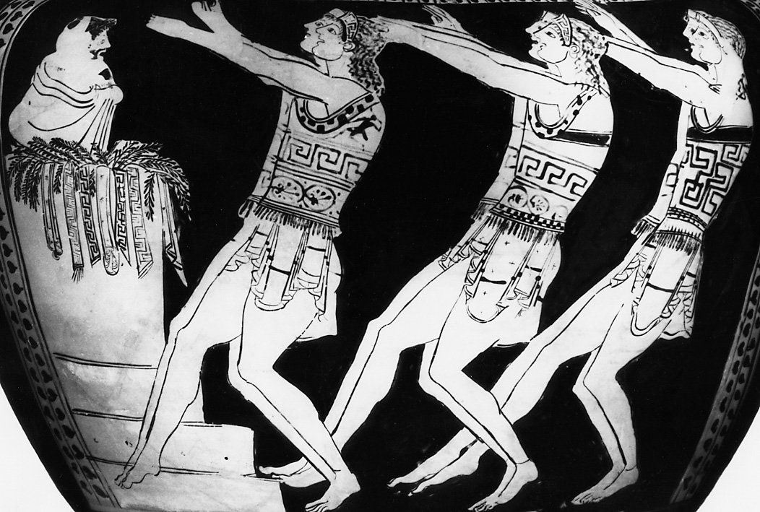
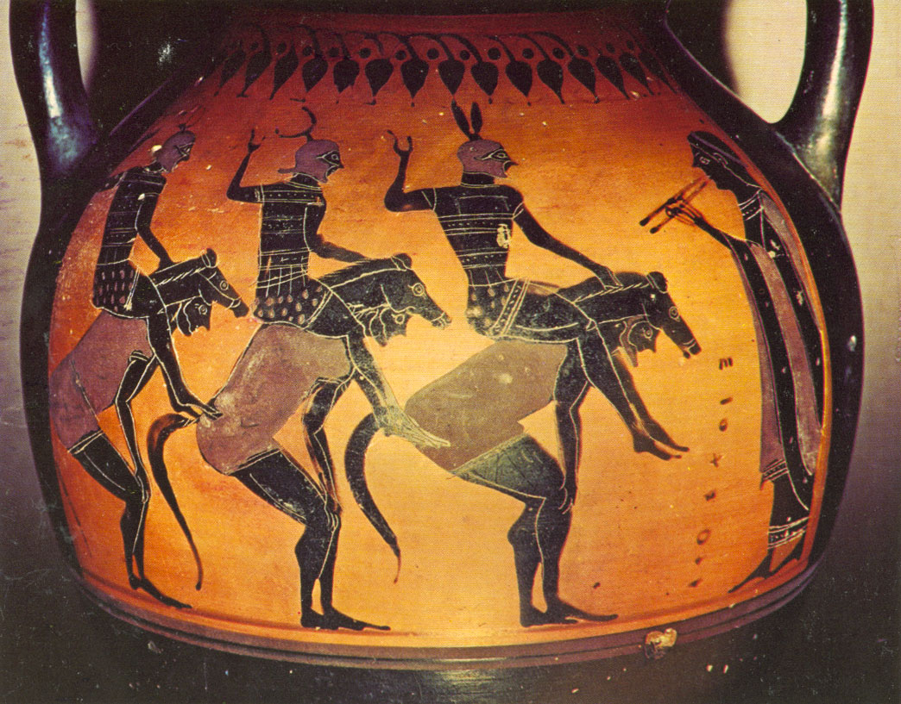
sbor
- tragický sbor: 12 (od Sofokla 15) choreutů, komický: 24

Slide 19
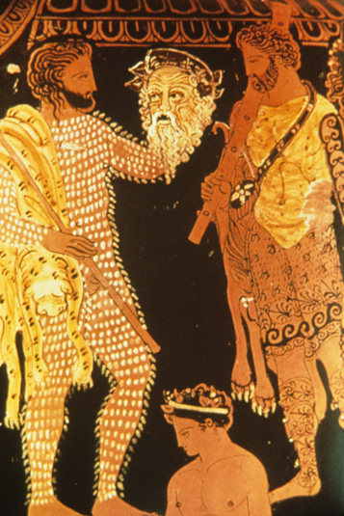
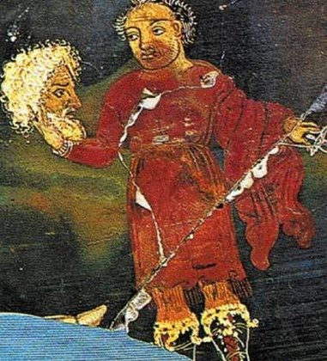
herci
- cena pro herce zavedena na Velkých Dionýsiích 450/449

Slide 20
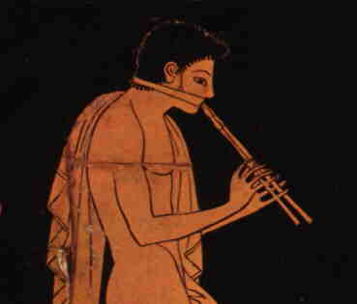
Celkem na Velkých Dionýsiích 1250/1100 účinkujících
10–20 autorů dithyrambů
10–20 chorégů dithyrambických sborů
20 aulétů pro dithyrambické sbory
500 mužů a 500 chlapců-sboristů
3 autoři tragédií
3 chorégové pro tragédie
3 auléti pro tragédie
36–45 sboristů pro tragédii
9 tragických herců (+ případní statisté
a sekundární sbory)
5 komediografů
5 chorégů pro komedie
5 aulétů pro komedie
120 komických sboristů
15 komických herců
+ technici apod.

Slide 21
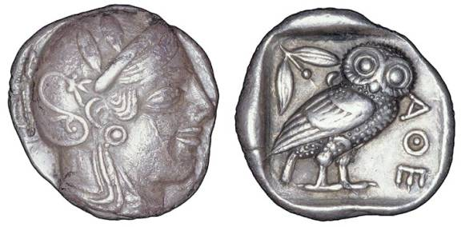
publikum
- v 5. stol. cca. 12–14 000 denně
The tragedy is „a kind of rhetoric addressed to boys, women and men, slaves and free citizens without distinction”.
Plato: Gorgias (502d)
- rabdúchové
- theorikon

Slide 22
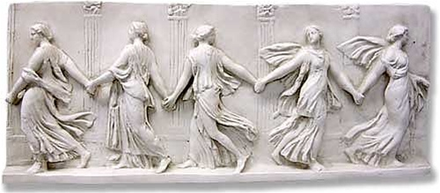
To this land of Thebes am I come, the son of Zeus, Dionysos, to whom once Semele, the daughter
of Kadmos, gave birth with the lightning-bolt for midwife. Having exchanged my divine appearance
for mortal form, I stand beside the streams of Dirke and the water of the Ismenos. Over there
near the palace I see the tomb of my mother who was struck by thunder and the ruins of her house
still smoking with the flame of Zeus’ fire, the undying outrage of Hera against my mother.
Euripides: Bakchantky

Slide 23
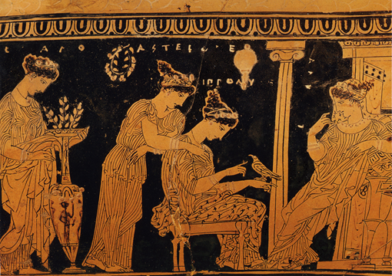
I wish to give the judges a bit of advice: to the clever among you remember the clever bits and vote for me, to those among you who like to laugh vote for me because of the jokes. I’m asking just about everyone to vote for me. And don’t let the order of the draw tell against us, because I was drawn first. Keep this in mind and don’t break your oaths, but judge all the choruses fairly, and don’t behave like second-rate whores who remember only their last lover.
Aristofanes: Ženský sněm (1154–1162)

Slide 24
And furthermore he swears by Dionysos over many libations that you never heard better comedy than this [first Clouds], and it is to your shame that you did not realize it at once. But our poet is no less recognized by the clever ones among you . . . so, my good friends, in the future love and cherish those poets who seek to say something new.
Aristofanes: Oblaka (518–562)
Inferior Argument: Look at the spectators and see who are in the majority.
Superior Argument: I’m looking.
Inf. Arg.: And what do you see?
Sup. Arg.: By god, the assholes are everywhere.
Aristofanes: Oblaka (1088–1104)

Slide 25
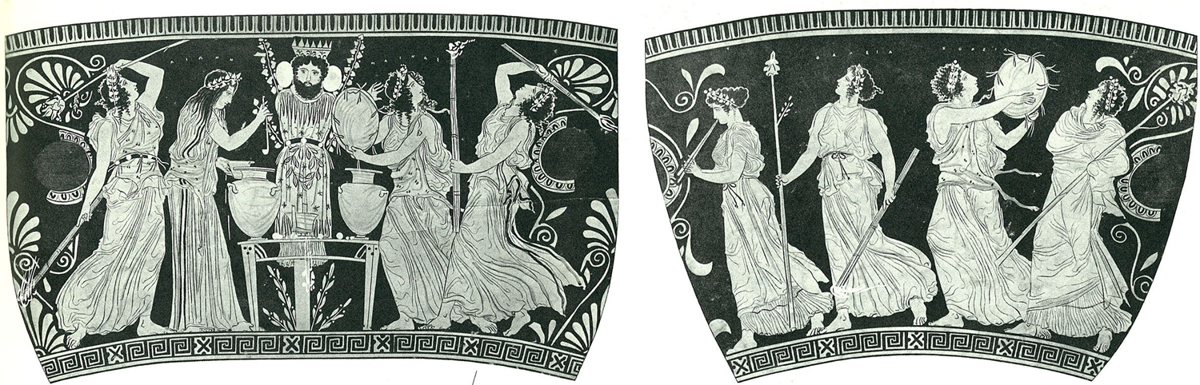
Lénaje
konány v měsíci gamelionu
organizoval archon basileos → primárně náboženská slavnost
neúčastnili se cizinci, zato důležitá role metoiků
the contest is that at the Lenaia, and foreigners [xenoi] are not yet present – here we are then, cleanhulled (so to speak), for I consider the metics to be the bran of our population.
Aristofanes: Acharňané (504–506)
procesí, oběti, mystické prvky
komický agon – cca od r. 440 (5 autorů/1 komedie)
tragický agon – cca od r. 432 (2 autoři/1–2 hry)
tzv. Lénajská váza cca 430

Slide 26
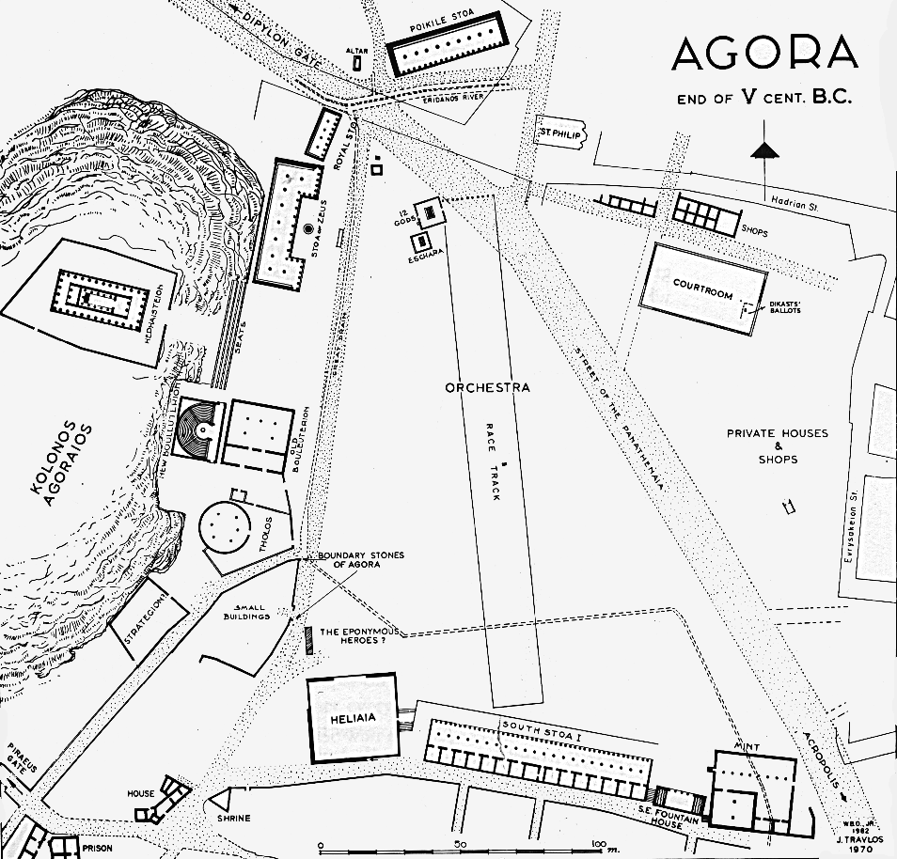


Slide 27
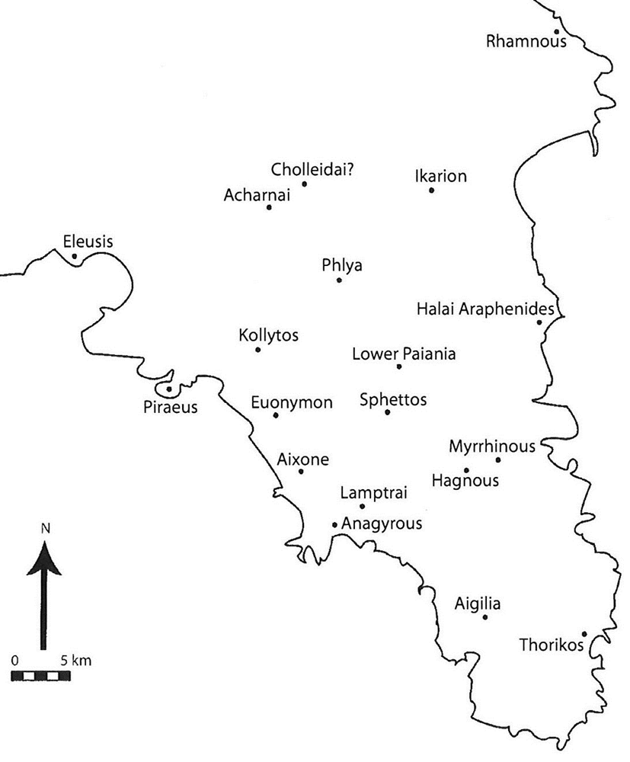




Venkovské (Malé) Dionýsie

Slide 28
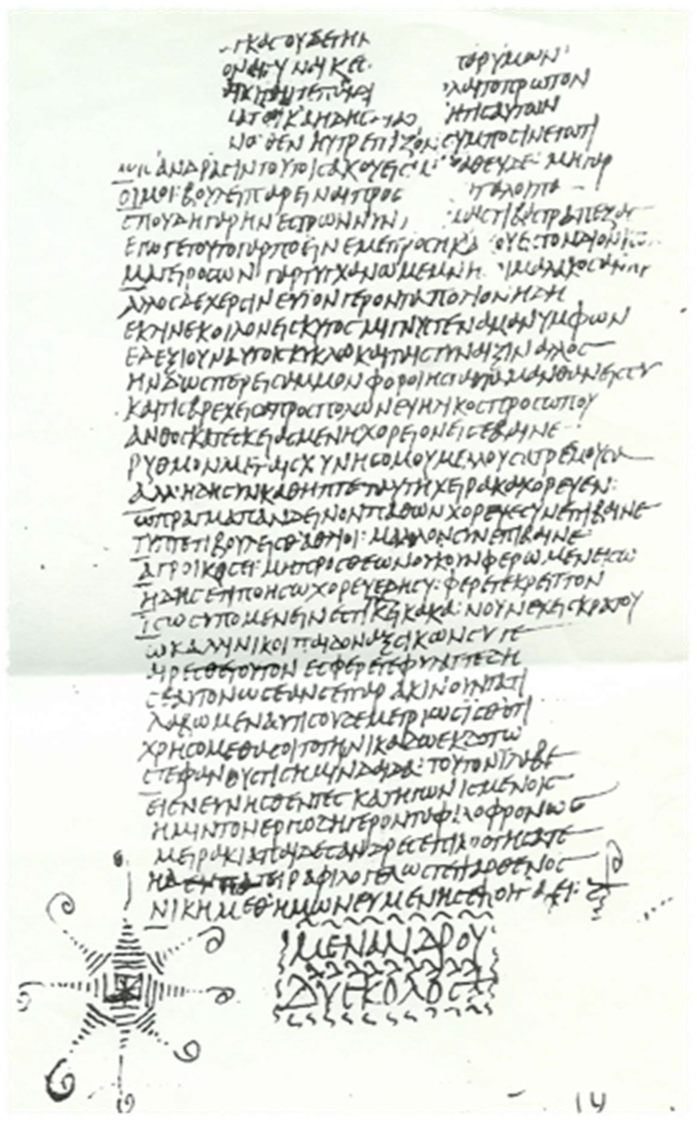
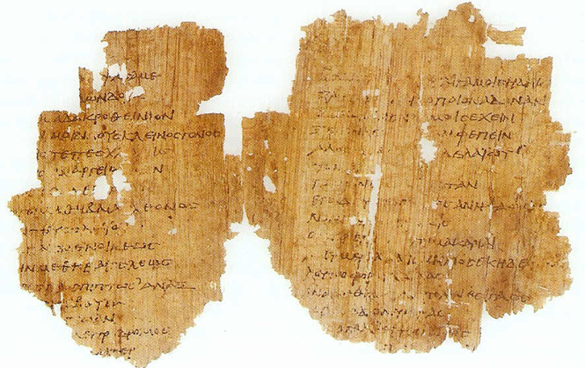
Prameny
literární
- texty dramat
- zlomky textů
- teoretické spisy: Aristoteles (Poetika), Vitruvius (De architectura)
- antické životopisy
- jiné texty (např. gramatiky)

Slide 29
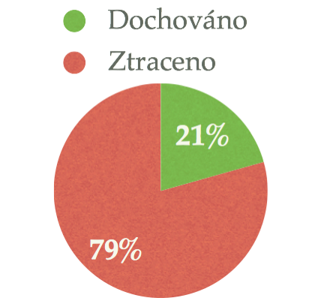
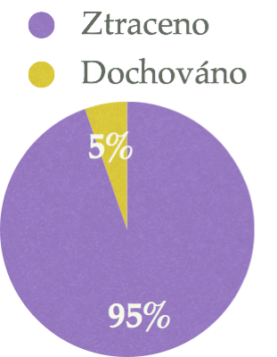
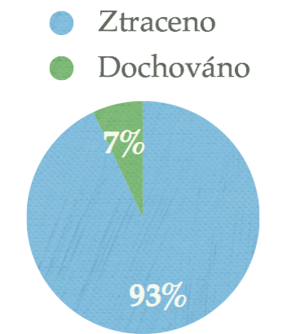
Dochování textů
AISCHYLOS
SOFOKLÉS
EURÍPIDÉS
Dochováno 7
Dochováno 7
Dochováno 17
+ jedna sporná
+ satyrské drama Kyklóps
(82–90 her)
(123 her
podle Súdy)
(92 her)
Známo 46 jmen dalších tragiků, kteří dohromady napsali kolem 600 her.
Zachovaný fragment představuje tedy přibližně 3,5 % někdejšího celku.

Slide 30
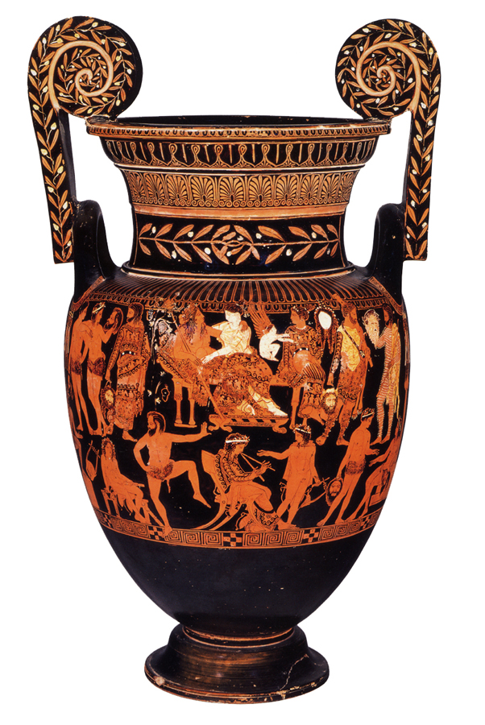
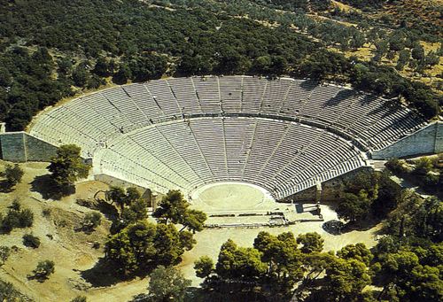
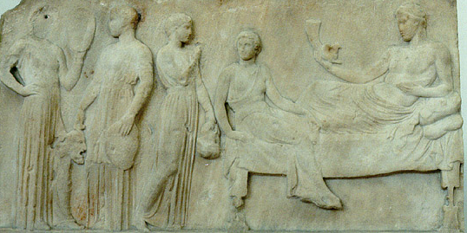
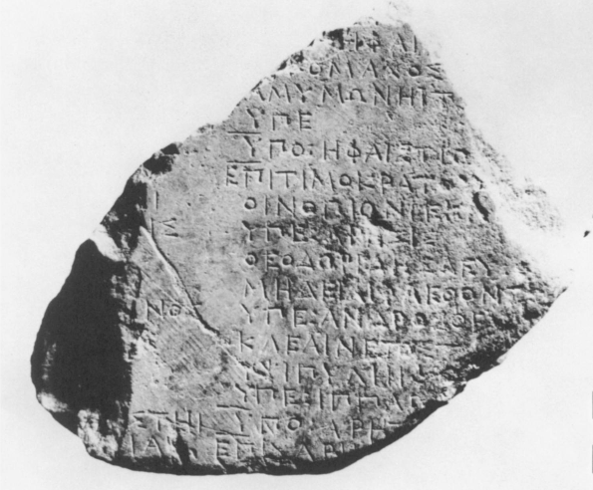
archeologické
- divadla in situ
- vázy
- reliéfy
- nápisy – didaskalie:
v užším smyslu Inscriptiones Graecae II, 2319–23, v širším i Fasti a Nikai
Didascalia, Plate 62, Athenian Agora, 364/3 BC.
Greek votive relief from Piraeus of actors holding their masks to make offerings to Dionysus, the National Archaeological Museum in Athens.

Slide 31
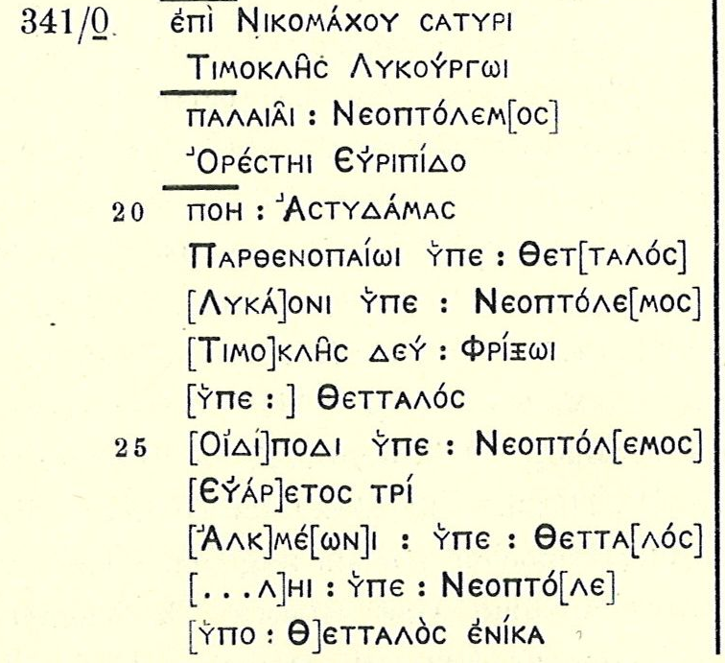
Didaskaliai (zápis tragédie)
Archón, autor satyrské hry + název
Repríza „staré“ tragédie + autor
Vítězný autor původní tragédie
Jeho dvě hry + herec v každé z nich
Druhý autor, dvě jeho hry + jejich herci
Třetí autor – totéž schéma
Vítězný herec
Inscriptiones Graecae II2 2319–23, budova na jižním svahu Akropole
cca 3. st.př. Kr.

